Slide 1

식당 데이터를 활용한
사용자 선호 맛집 도출
2팀 : 류윤선, 이명신, 소지승, 신현진

Slide 2
목차
기획 배경
데이터 분석
기대 효과
문제 인식
분석 환경
원인 분석
분석 데이터
아이디어 및 설문
분석 로드맵
주제 선정
견론 도출 및 시각화

Slide 3

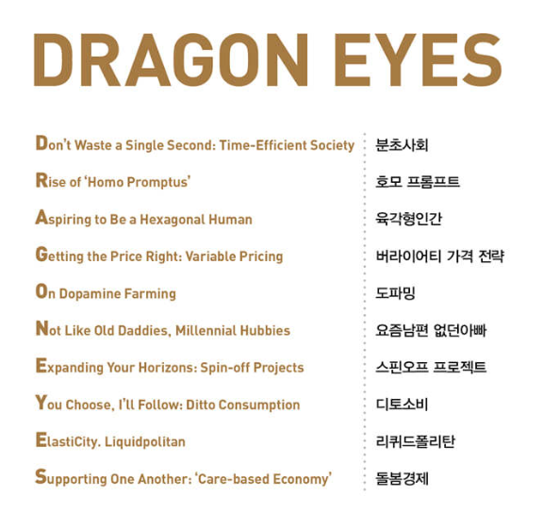
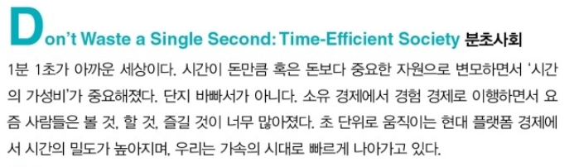
BACKGROUND | 시간에 대한 중요성 및 시간 단축에 대한 니즈 상승
≪트렌드코리아2024≫에서 2023년 대한민국 소비자를 열광시킨 10가지 상품 중 하나로 웨이팅 앱을 선정함
2030세대는 외식 업계 큰 손으로 자리잡았으며 “식당을 찾고 예약하며 기다리고 먹는 식사의 총체적인 과정을 중시하며, 제대로 된 한 끼를 경험하는 것을 그 무엇보다 중요하게 생각한다.”
<트렌드 코리아 2024: 대한민국 소비트렌드 전망>
Source: yes24

Slide 4
시장조사업체 자체 조사 진행 결과 10명중 8명은 ‘시간은 가장 큰 자원’으로 응답
BACKGROUND | 시간에 대한 중요성 및 시간 단축에 대한 니즈 상승
(n=1000, unit=동의률%)
현대 사회에서 ‘시간’은 가장 큰 자원이라고 생각한다
나는 시간이 곧 ‘돈’이라고 생각한다
나는 요즘 ‘시간’을 아껴주는 서비스에 대해 관심이 간다
20대 | 30대 | 40대 | 50대
20대 | 30대 | 40대 | 50대
20대 | 30대 | 40대 | 50대
Source: 엠브레인 <트렌드모니터> 2023.07

Slide 5
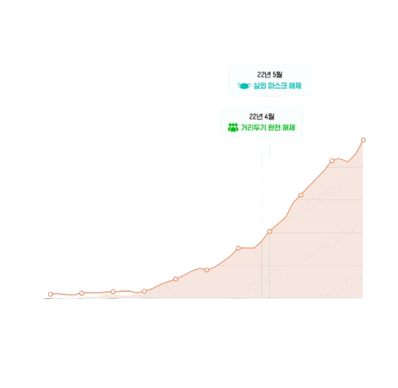
BACKGROUND | 시간 단축 트렌드는 식사문화에도 반영됨
맛집 선호 및 웨이팅에 대한 회의감
예약/웨이팅앱 사용률 증가
만명
(n=1000, unit=동의률%)
600
500
400
300
200
100
0
22년 5월
(실외 마스크 해제)
나는 친구, 연인과의 약속을 정할 때 맛집을 우선적으로 찾아보는 편이다
22년 4월
(거리두기 완전 해제)
나는 식당에서 1시간 이상의 긴 웨이팅/대기를 하는 것이 이해가지 않는다
2020.01
2020.05
2020.09
2021.01
2021.05
2021.09
2022.01
2022.05
2022.09
2023.01
2023.05
* 캐치테이블, 테이블링 합산값
Source: 엠브레인 <트렌드모니터> 2023.07
Source: 와이즈앱

Slide 6
BACKGROUND | 대기 중 자투리 시간도 활용하는 2030
https://www.wiseapp.co.kr/insight/detail/446

Slide 7
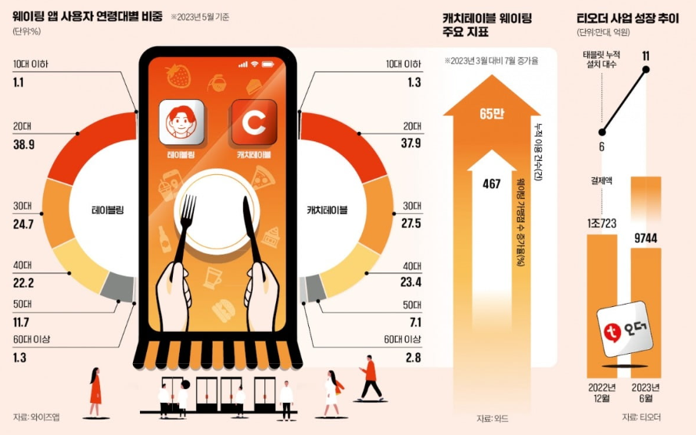
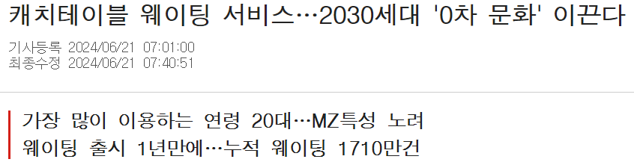
0차 문화의 확산 -> 웨이팅/예약 어플 인기 증가(사용 연령대는 주로 2030)
'0차 문화' : 인기 식당이나 카페에 도착하기 전 웨이팅/예약을 걸어두고, 대기 시간이 길 경우 그 시간을 주변의 다른 장소에서 즐기는 문화.
0차 문화 관련 추가 자료 있으면 좋을 듯.
대기 시간을 유용하게 보내며 다양한 활동을 즐기는 것이 특징.
최근 이러한 0차 문화의 확산은 웨이팅/예약 앱의 사용 증가와도 관련이 있음.
이와 같은 트렌드는 현대 젊은 세대의 현실 중시와 합리적인 시간 관리 성향을 반영한 결과로, 대기 시간을 보다 가치 있게 활용하는 문화를 만들어가고 있음.
앱을 통해 원격 줄서기가 가능해지며 ‘0차공간’이라는 새로운 문화 개념이 탄생.
0차 공간이란 핫플레이스 주변에서 웨이팅 시간을 보내는 공간.
많은 사람들은 “웨이팅할 것으로 예상되는 핫플레이스에 방문할 때는 앱을 활용해 원격으로 웨이팅을 걸어놓은 후 대기 시간을 보낼 수 있는 카페나 코인 노래방 등에 방문한다”고 밝혔음.
물론, 매장에서 자체적으로 0차공간을 제공하기도 함.
교수는 “0차공간은 핫플레이스 주변 상권을 함께 성장시켜 지역 상생 효과를 불러일으킨다”고 말했음.
참고문헌: "대기 걸고 다른 곳으로…0차 문화 뜬다" 캐치테이블 웨이팅 매장 235%↑, 서울경제, 2024.06.20
“유명 맛집 줄서기도 이젠 스마트하게…웨이팅 앱 '전성시대'”, Geeks, 2023.08.17
“캐치테이블 웨이팅 서비스…2030세대 '0차 문화' 이끈다”, 뉴시스, 2024.06.21
“0차문화, 지루한 웨이팅도 즐겁게 하는 MZ세대 문화”, LOGIKET, 2024.03.21

Slide 8
따라서, 시간이 금인 현대사회에서 시간을 절약하고 효율적을 사용하여 즐거운 식문화를 즐길 수 있도록 우리는 아래의 서비스를 제공하고자 함
고객 상황/조건에 맞춰
맛집 중의 맛집을 뽑아주겠음.
웨이팅 중 주변에서 놀거리,
혹은 1차 이후 2차 장소 고민과 검색을 덜어주기 위해 적절한 2차 장소 추천
결정장애를 위한 랜덤 돌림판?
예약/웨이팅 가능한 맛집을 모아둔 캐치테이블에서 고객이 설정한 상황/조건에 맞춰 별점, 리뷰, 찜 수를 기반으로 맛집 중의 맛집을 추천함
식사 이후로 바/카페/호프 등의 카테고리에 맞춰 식당 기준 주변 500m (??) 의 별점/리뷰수/찜 수 기준으로 상위 3개 추천??
결정장애들을 위해 랜덤 돌림판 제공? 랜덤으로 걸린 음식류에 맞춰 적절한 식당 추천?
설정 가능 목록: → 위치 → 음식 종류 → 가격대 → 식당 카테고리 (top 키워드 기준)

Slide 13
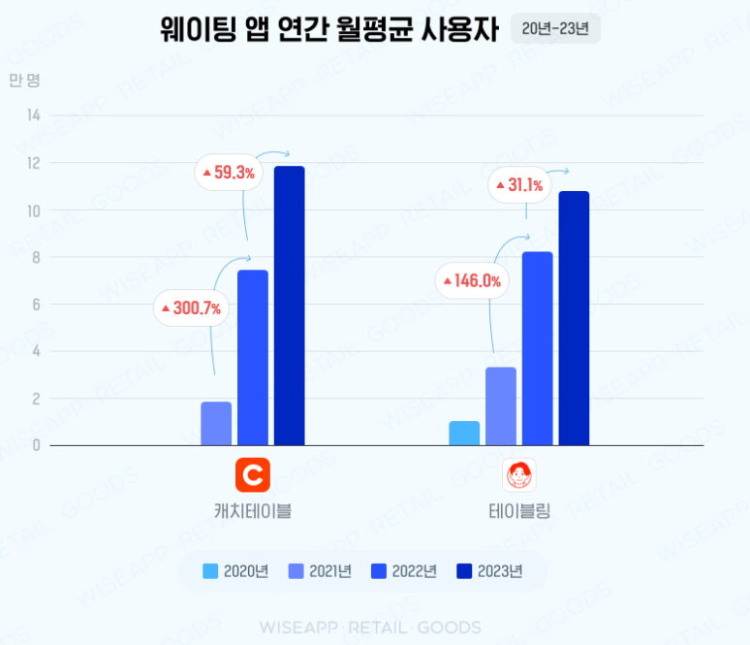
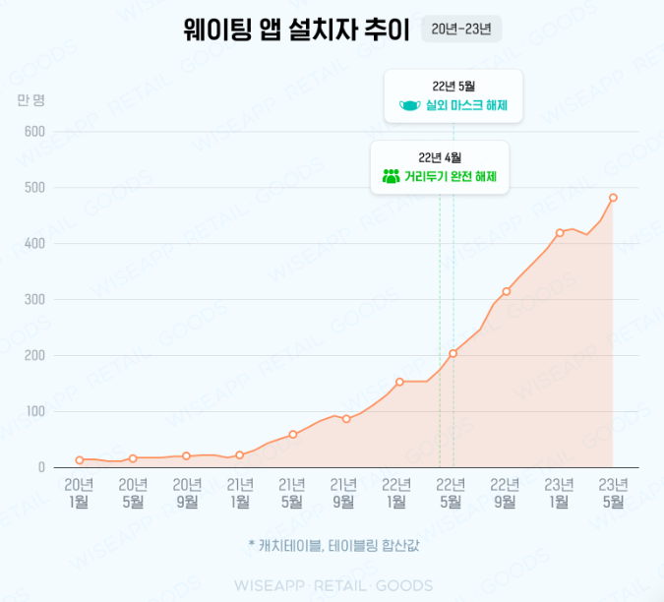
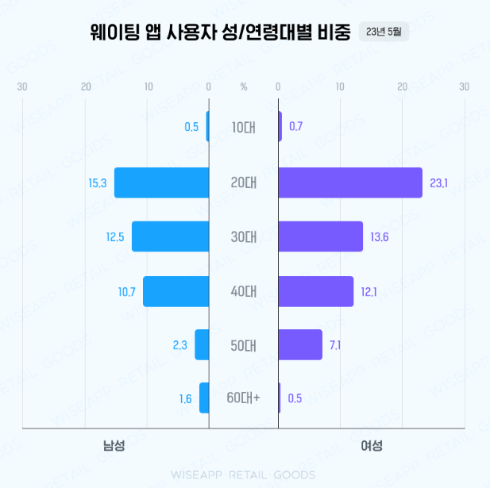
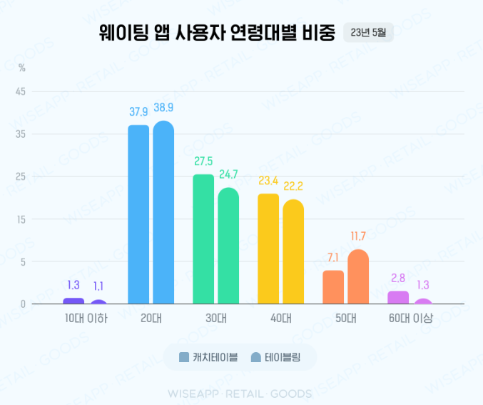

Slide 14
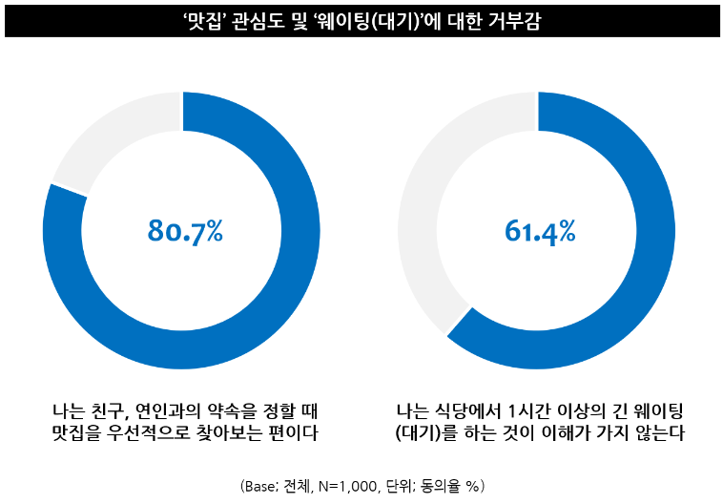
BACKGROUND |
ㅌㅌㅌ
“전체 응답자 10명 중 8명(80.7%)이 친구나 연인과의 약속을 정할 때 맛집을 우선적으로 찾아보는 경우가 많았으며, 평소 맛집에 대한 관심도 높은 편(63.7%, 동의율)이었다. 이에 핫플레이스에 있는 식당은 웨이팅 시간이 길어도 기다리는 편(40.6%, 동의율)이었지만, 동시에 응답자의 61.4%가 1시간 이상의 긴 웨이팅을 하는 것은 이해가 가지 않는다고 밝히고 있어, 상대적으로 웨이팅 자체에 대한 거부감이 높은 모습을 확인할 수 있었다” (트렌드 모터스)
시간의 중요성은 2030 세대의 식문화에서도 나타남
사회 전반적으로 맛집에 대한 관심이 높아지는 반면 맛집 방문을 위해 1시간 이상 웨이팅은 회의적 (61.4%)
따라서, 맛집 방문과 대기 시간 절약을 위해 식당 예약 및 웨이팅 앱 사용률과 호감도가 높은 것으로 나타남
웨이팅앱/예약앱 사용율 증가에 대한 데이터 필요 (년도별로 증가율 보여주기)
맛집에 대한 니즈 그래프화

Slide 15
BACKGROUND |
ㅌㅌㅌ
시간에 민감한 2030은 식당 방문 시 예약을 하지 않았을 경우 웨이팅을 걸고 절약한 시간동안 주위에서 놀거리를 즐기는 것을 보임 (0차 문화)
0차 문화 관련 추가 자료 있으면 좋을 듯.
맛있는 것과 시간 절약, 대기 중 즐길거리를 누리는 것이 2030의 식문화로 자리잡기 시작함

Slide 17
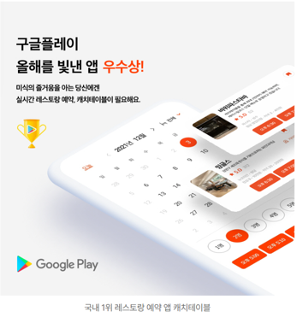
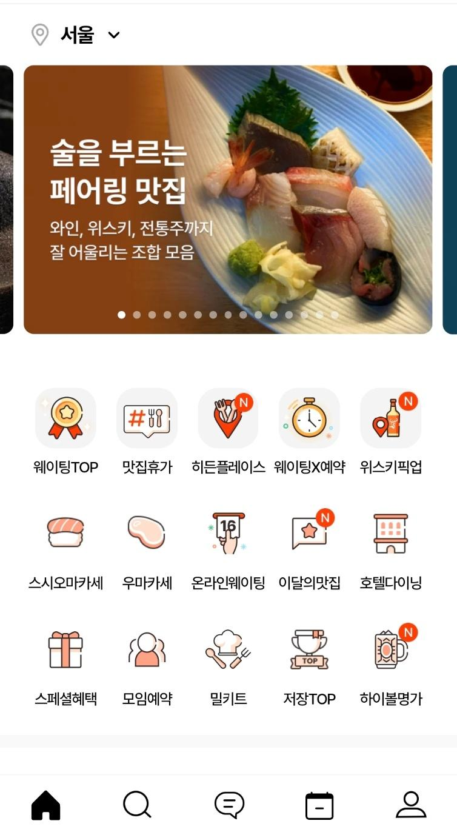
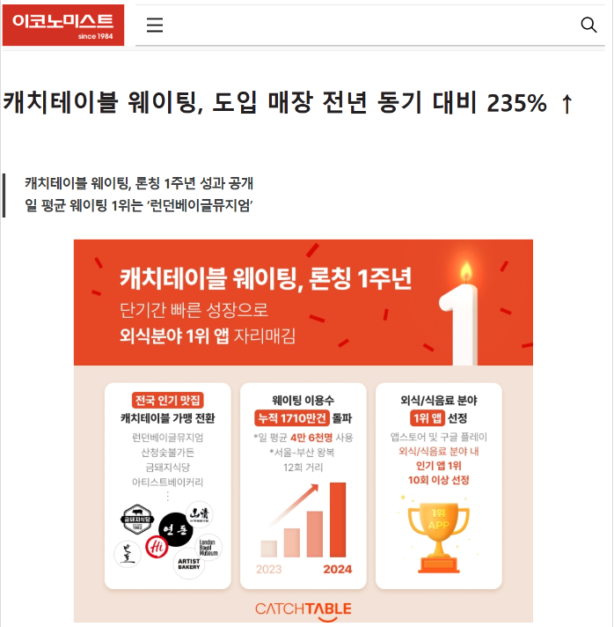
OBJECTIVE
캐치테이블 사용하는 서울 내 식당 정보를 기반으로 맛집이 밀집된 지역을 파악하여 사용자에게 맞는 적절한 식당을 파악하고자 함
캐치테이블 특징 :
캐치테이블은 300만 이상 유저가 사용하는 국내 1위 레스토랑 예약/웨이팅 앱
프리미엄 레스토랑, 트렌디한 파인 다이닝, 핫플 등 10000여 개의 식당/카페/바에서 사용 중
2022 앱스토어 오늘의 앱 선정
2021 구글 올해를 빛낸 앱 선정
다수의 맛집 예약 및 웨이팅 정보/서비스를 제공하여 서울 내 소비자 선호 맛집 도출에 적절한 데이터 소스로 판단됨. 따라서, 본 프로젝트의 데이터 소스로 선정됨

Slide 18

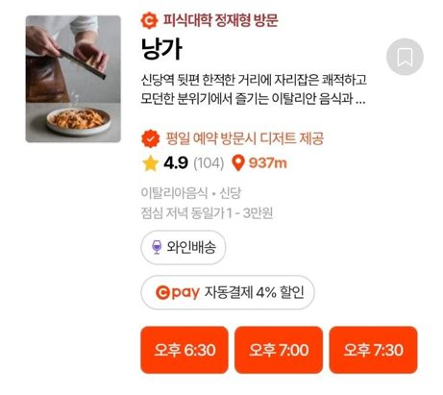
APPROACH
캐치테이블에서 제공된 정보를 기반으로 리뷰와 평점이 서울 평균 이상으로 높은 식당을 “성공적인” 맛집 후보로 선정
맛집 후보 중 소비자가 입력하는 ‘위치‘, ‘선호 음식 종류‘, ‘가격대’, ‘키워드’에 맞춰 적절한 식당 제안
캐치테이블에서 제공된 정보
“성공적인“ 음식점 정의
고객 리뷰와 평점이 높을수록 ‘성공적인’ 맛집으로 평가받을 가능성 높음
본 프로젝트에서는 성공적인 음식점을 별점과 리뷰 수가 평균 이상인 경우로 정의함
방문 방식
음식점 이름
성공적인 음식점 도출 과정 :
식당이 많은 주요 지역 파악
음식점 별점
음식점 리뷰 수
음식 종류
위치
주요 지역의 평균 식당 별점 및 리뷰수 파악
가격대
평균 별점 및 리뷰수 높은 Top 지역 선정
제공하고자 하는 정보/서비스 :
Top 지역에서 식사 상황별 적절한 지역 및 음식류 추천

Slide 19
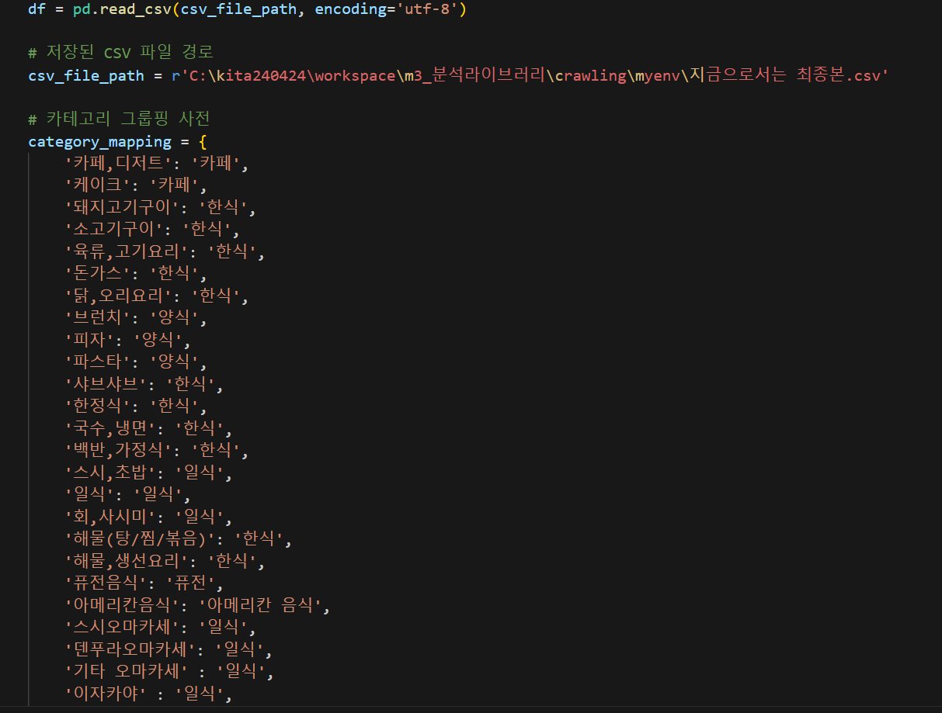
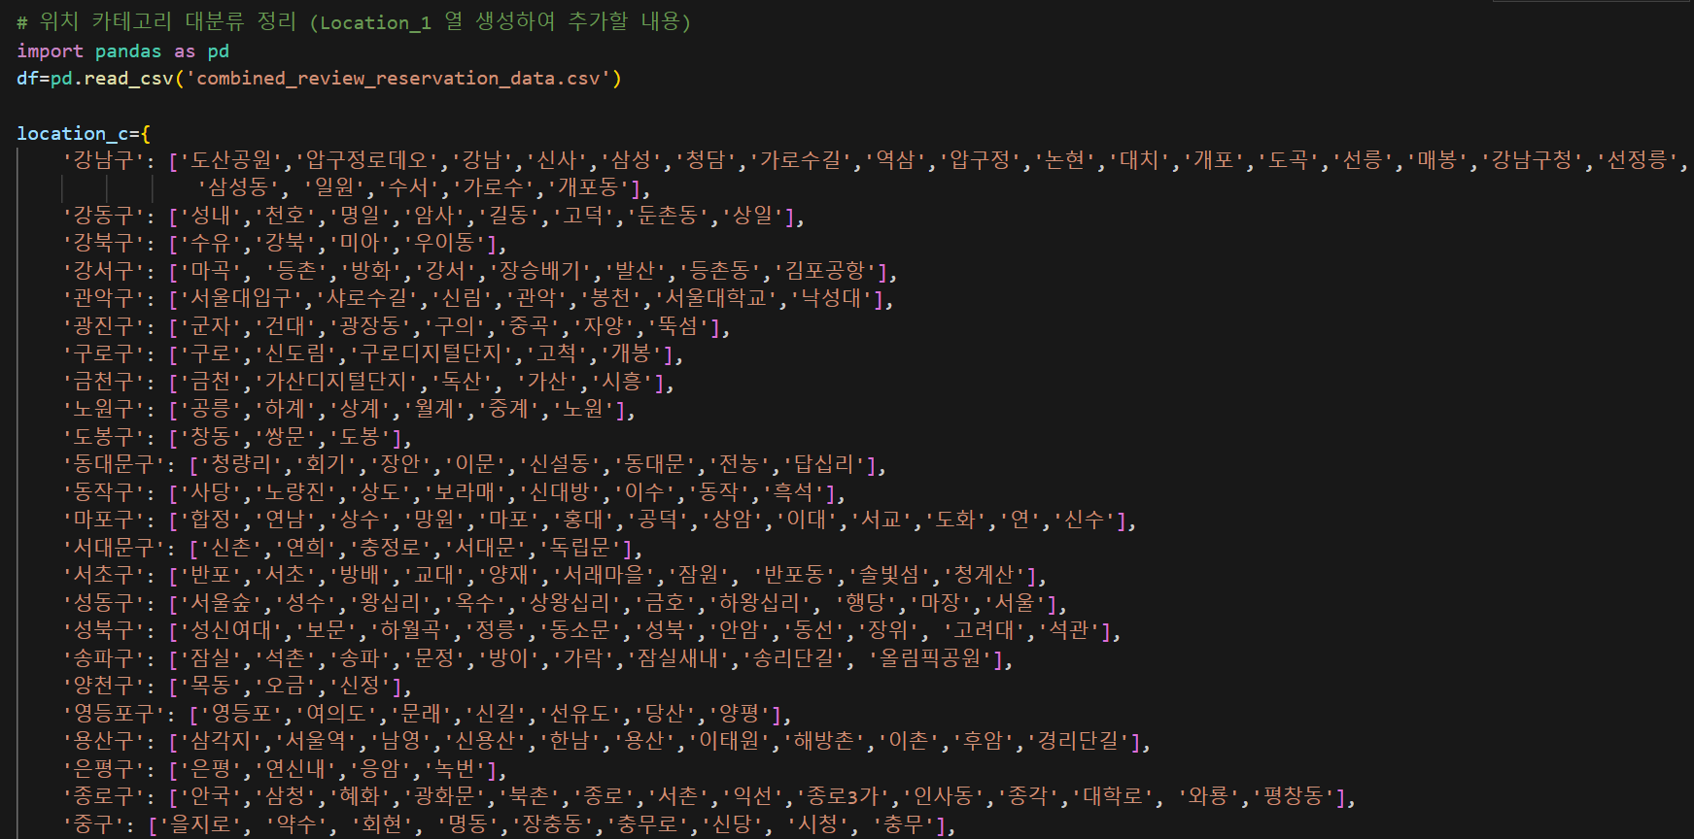
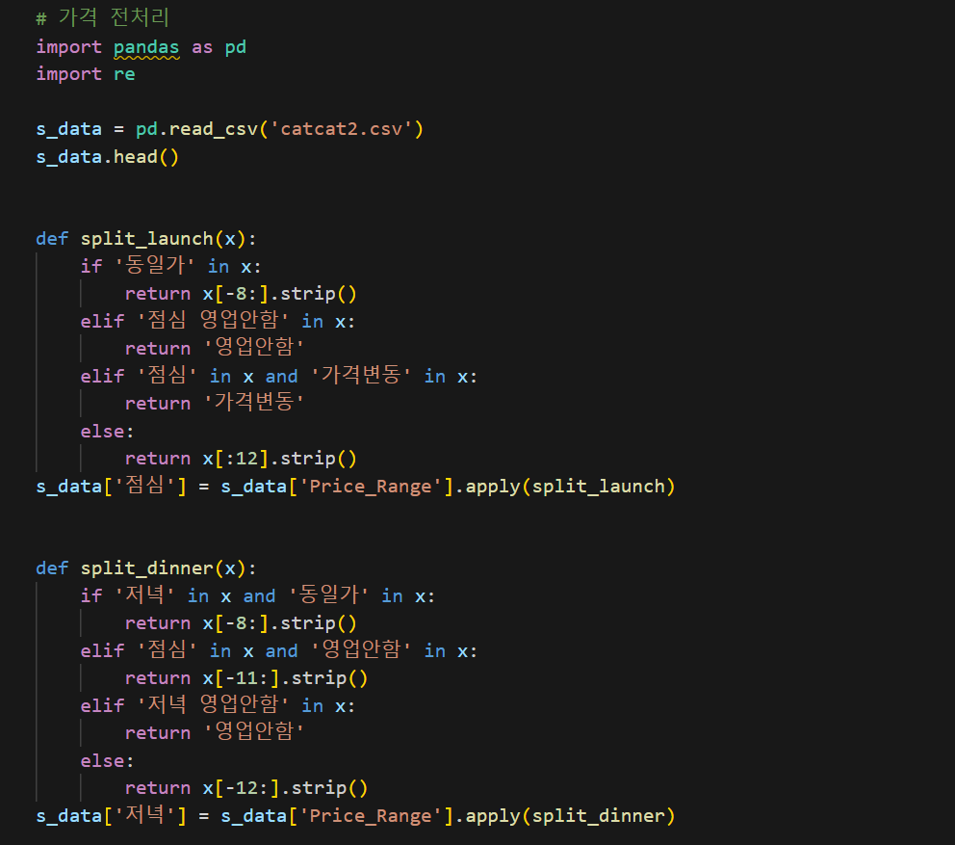
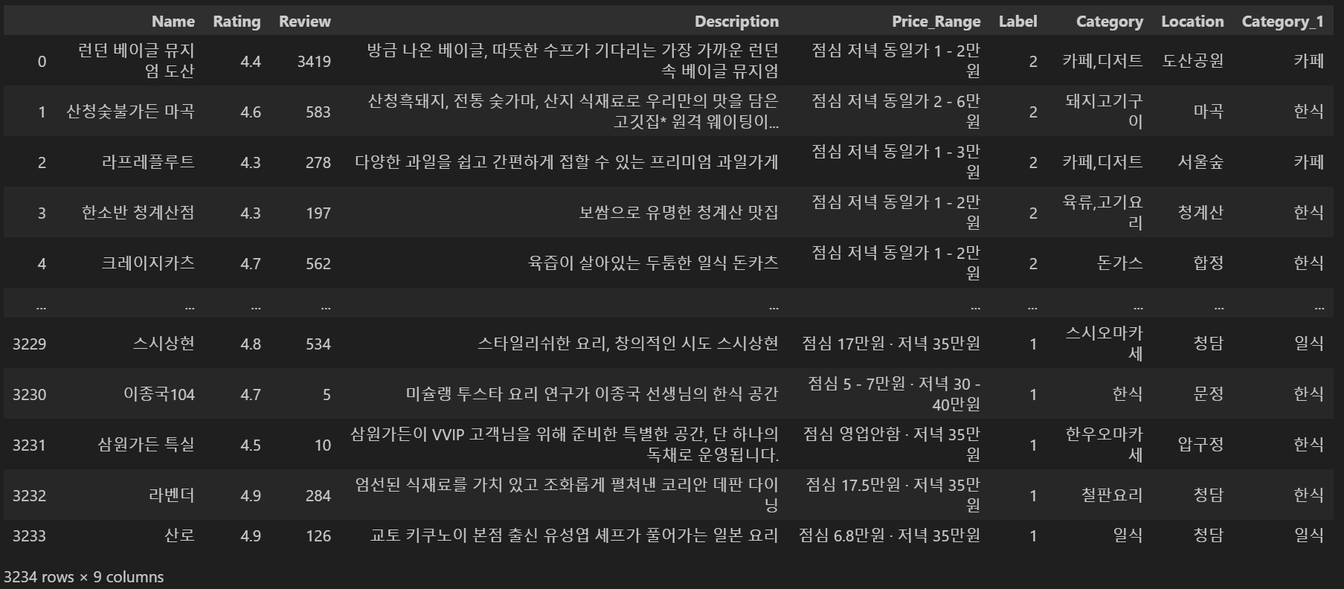
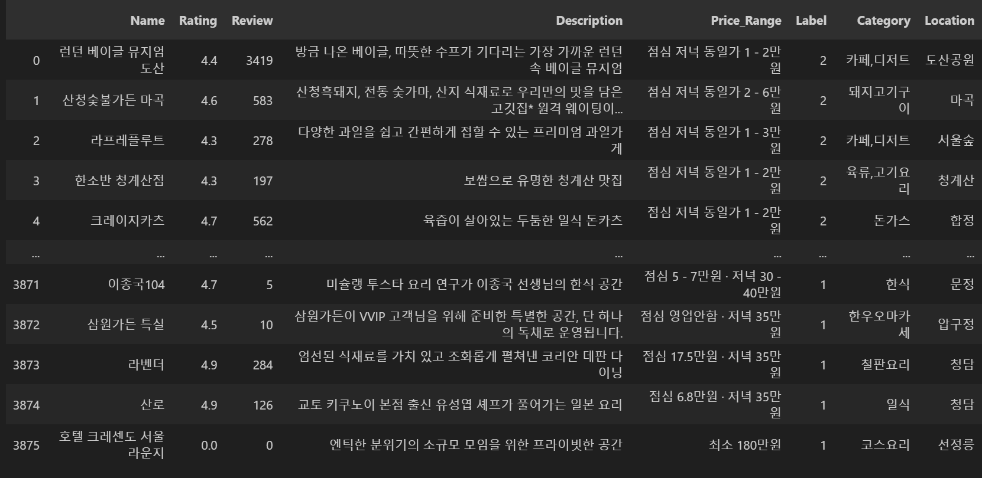
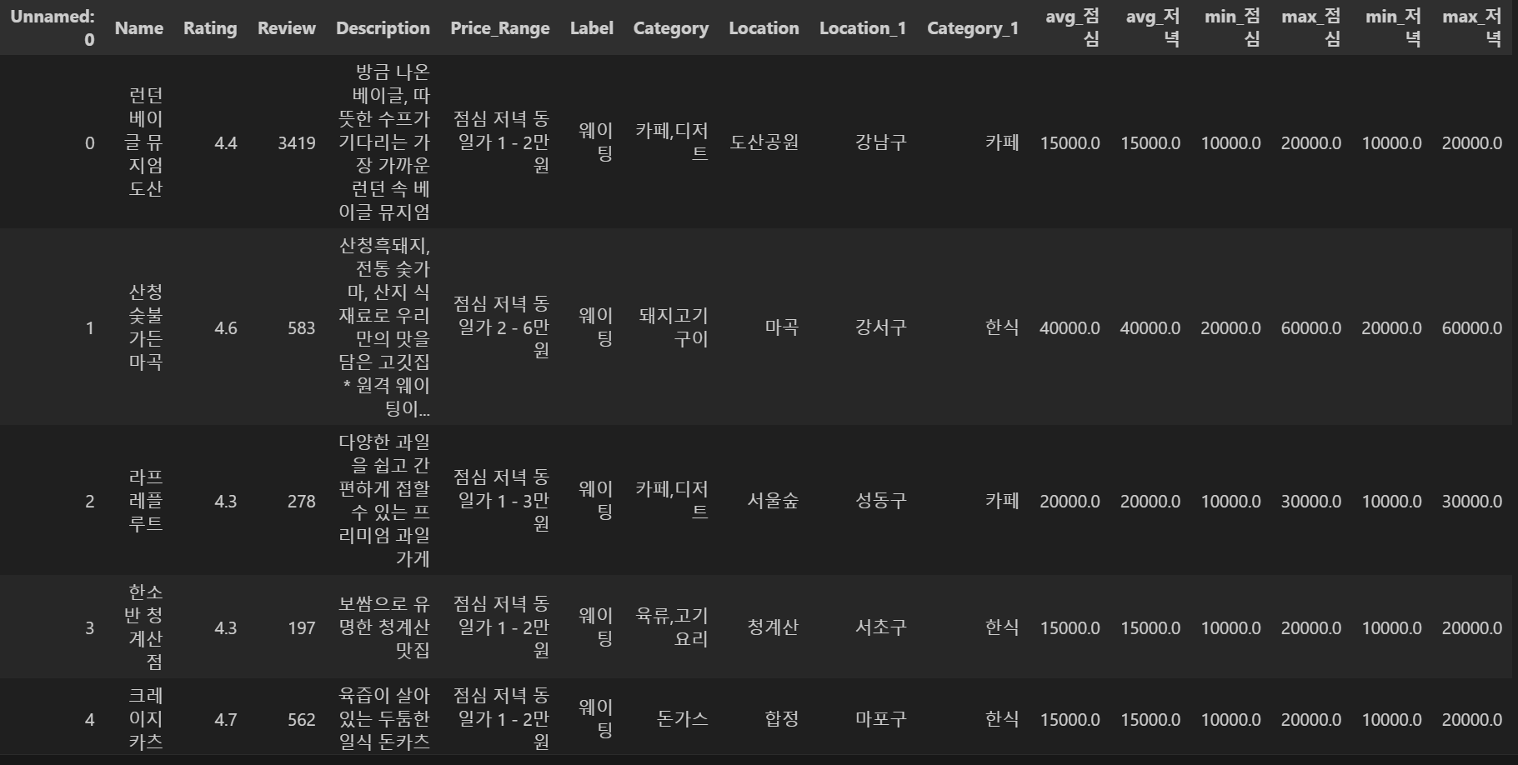
PREPROCESSING | 음식 종류 / 위치 / 가격
음식 종류
위치
가격대

Slide 20
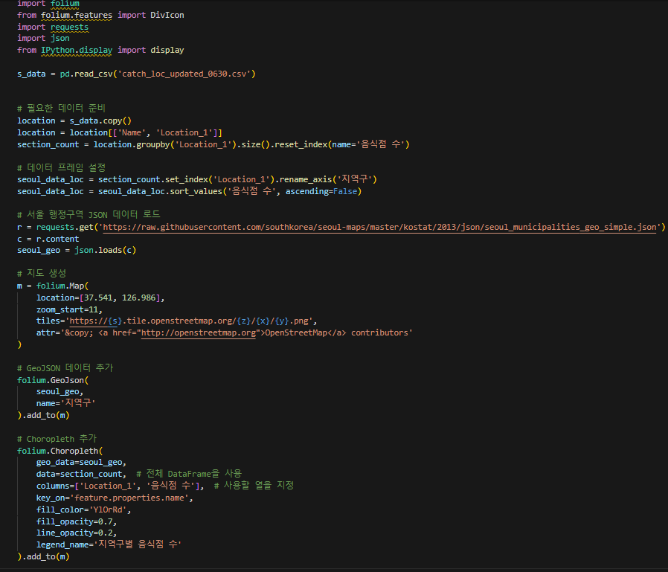
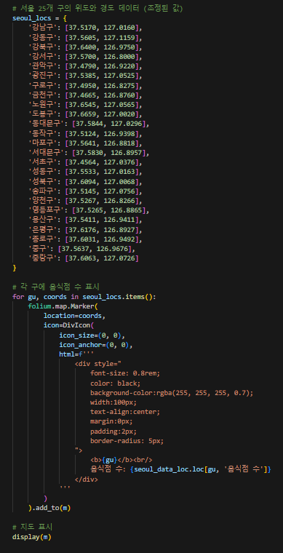
FINDING | 서울시 전체 캐치테이블 식당 분포도 (코드)
서울시 내 식당 분포도/밀집도 시각화를 위해 FOLIUM 라이브러리 사용함
파이썬의 folium 지도 시각화 라이브러리를 사용
서울시 지도 테두리를 나타낼 JSON 데이터 로드
각 서울 25개구의 위경도 데이터 조정
각 구에 음식점 수를 표시 할 html 형식으로 지도 위에 텍스트 표시

Slide 21
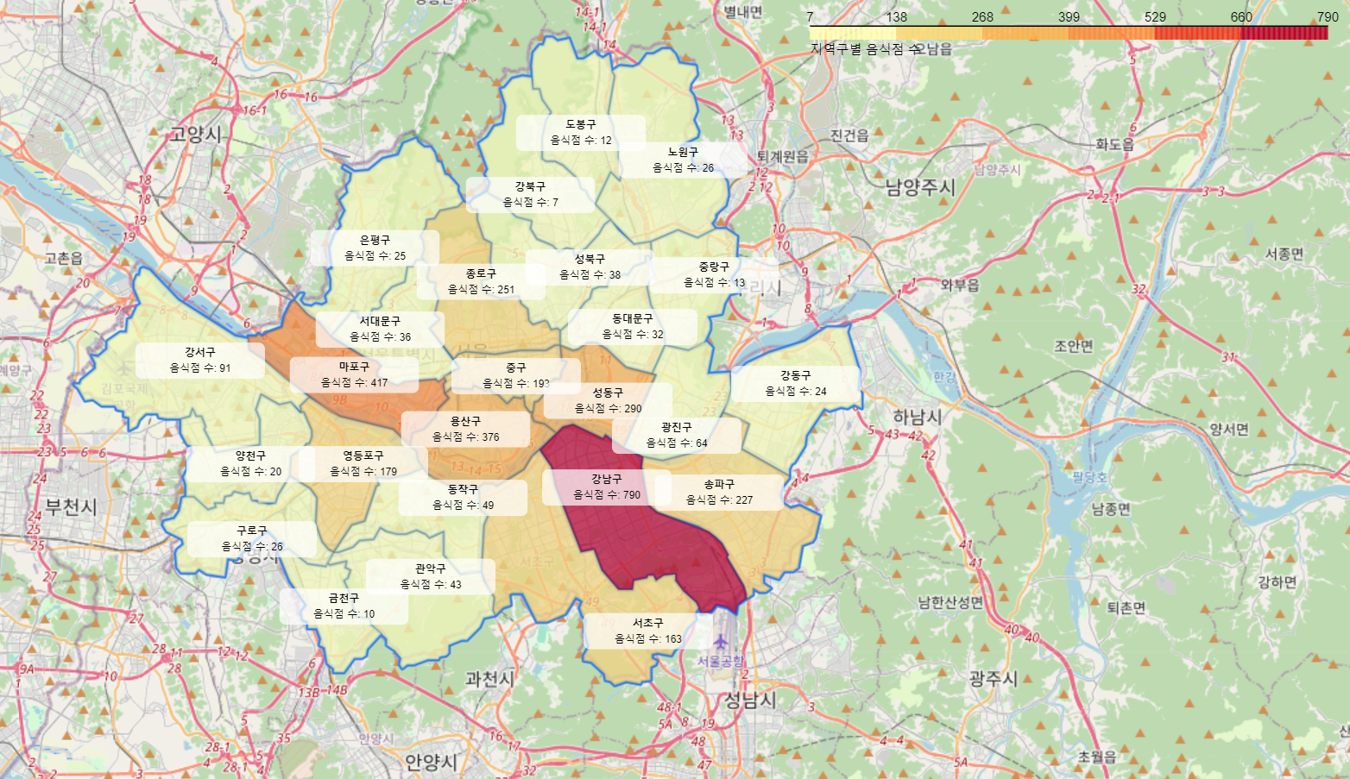
FINDINGS | 서울시 전체 캐치테이블 식당 분포도 (시각화)
100개 이상의 식당을 보유한 지역구의 밀집도 순서는 다음과 같음: 강남구 > 마포구 > 용산구 > 성동구 > 종로구 > 송파구 > 중구 > 영등포구 > 서초구

Slide 22
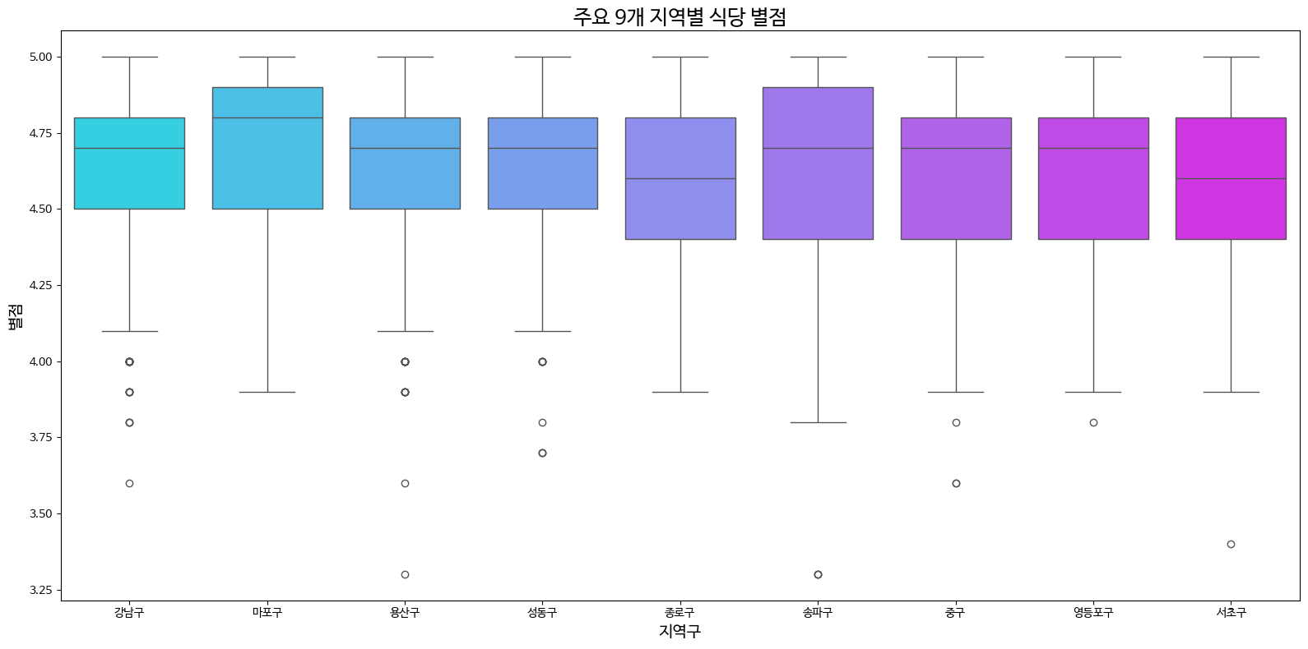
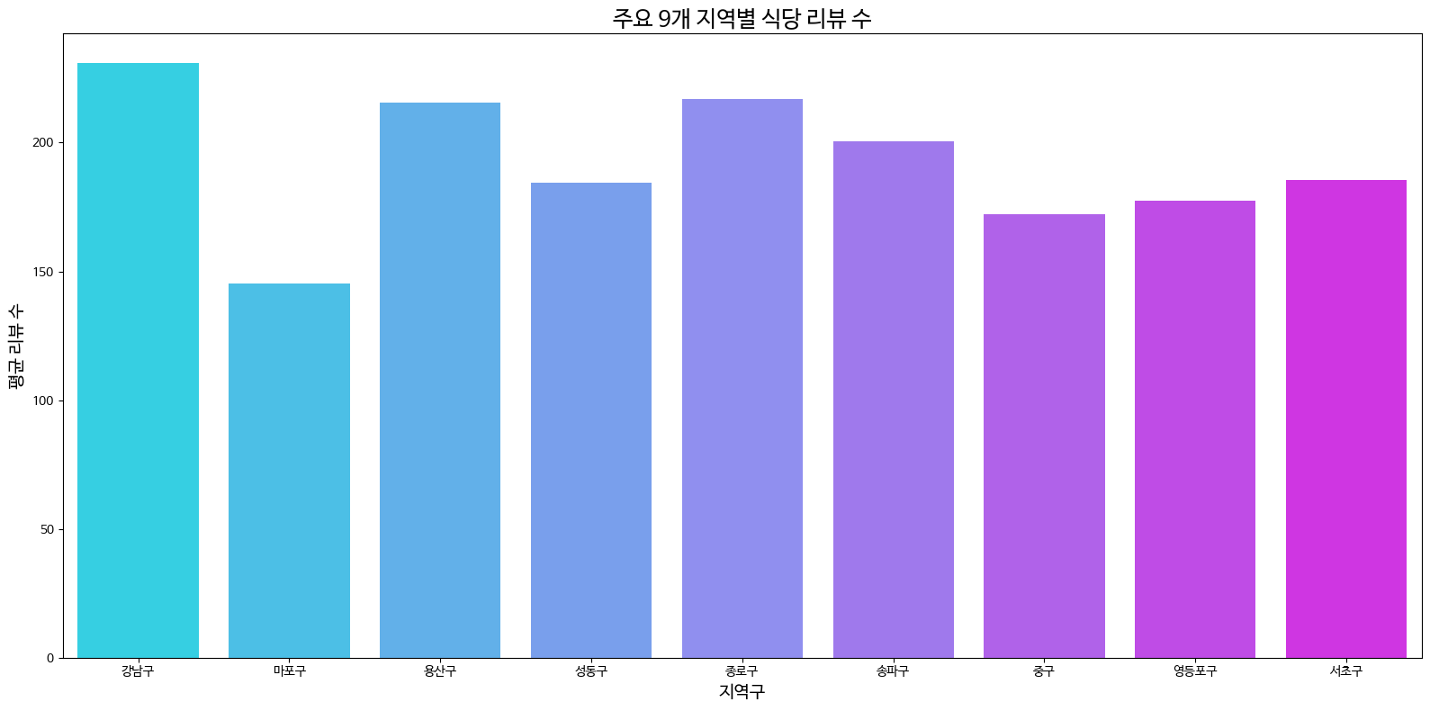
FINDINGS | 주요 9개 지역별 식당 별점 및 리뷰수 (1/2)
주요 9개 지역의 75%가 별점 4.4 이상이며 그 중 식당이 가장 많은 지역구인 강남구, 마포구, 용산구, 성동구의 별점 4.5점 이상이 75%임
주요 9개 지역의 식당 평균 리뷰수는 198.4이며 강남구 > 종로구 > 용산구가 가장 많음
주요 9개 지역별 식당 별점
주요 9개 지역별 식당 리뷰수
평균: 198.4

Slide 23
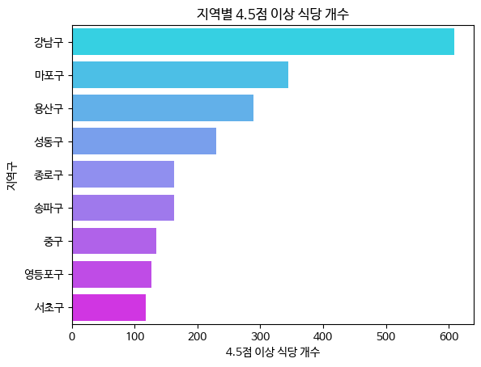
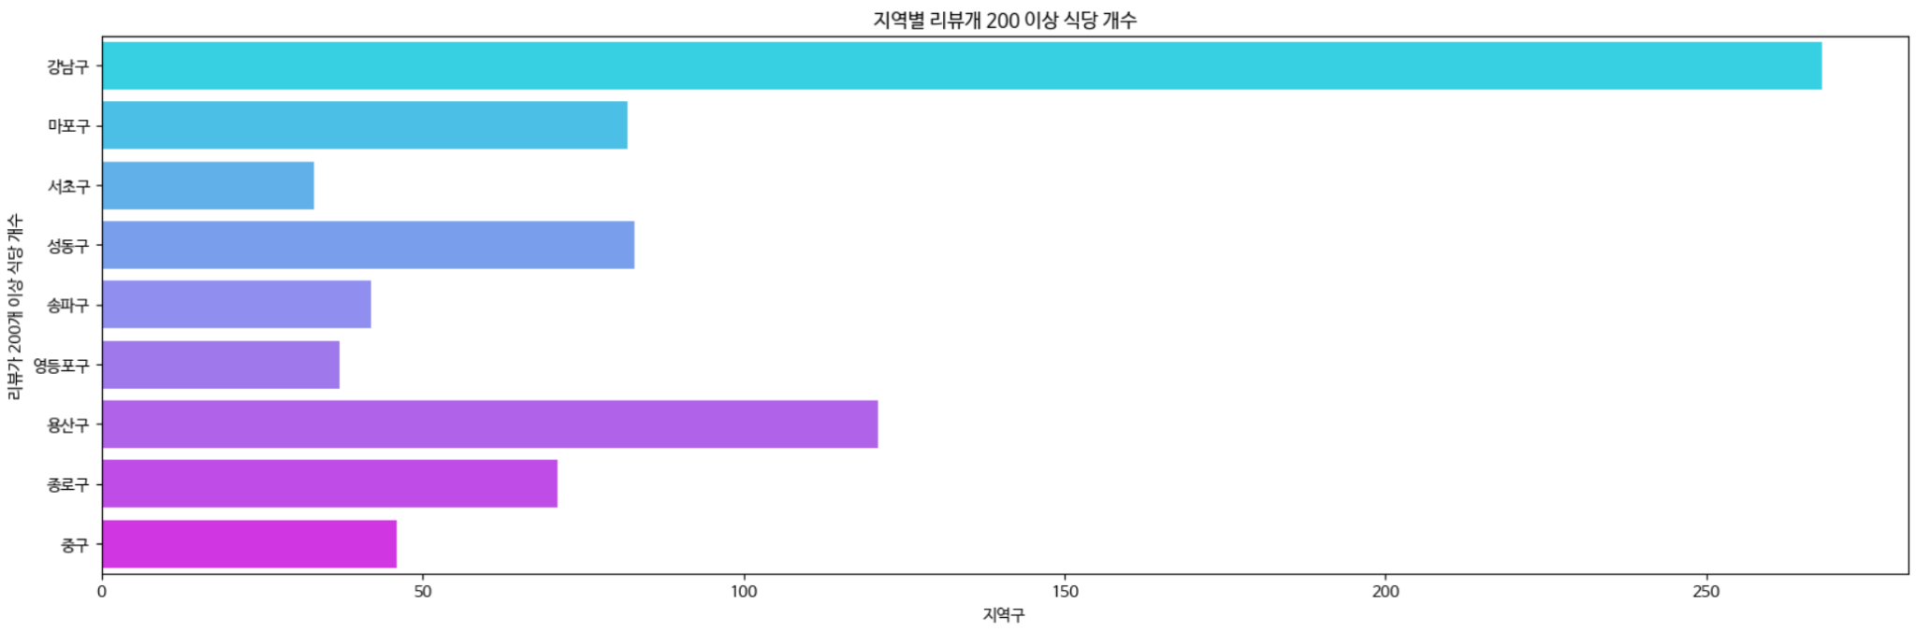
FINDINGS | 주요 9개 지역별 식당 별점 및 리뷰수 (2/2)
주요 9개 지역 중 별점 4.5점 이상의 식당은 강남구 > 마포구 > 용산구 > 성동구 순으로 많으며, 특히 강남구에 밀집해 있음
200개 이상 리뷰를 보유한 식당은 강남구에 특히 많으며 용산구 > 성동구 > 마포구 순으로 높음
따라서, 4.5점 이상 혹은 리뷰수 200개 이상의 식당을 가장 많이 보유한 강남구, 마포구, 용산구, 성동구를 Top4 맛집 지역구로 선정
지역별 4.5점 이상 식당 개수
지역별 리뷰 수 200개 이상 식당 개수
 | 지역구 | 식당 개수
1 | 강남구 | 609
2 | 마포구 | 344
3 | 용산구 | 289
4 | 성동구 | 230
5 | 송파구 | 163
5 | 종로구 | 163
7 | 중구 | 135
8 | 영등포구 | 126
9 | 서초구 | 118
 | 지역구 | 식당 개수
1 | 강남구 | 268
2 | 용산구 | 121
3 | 성동구 | 83
4 | 마포구 | 82
5 | 종로구 | 71
5 | 중구 | 46
7 | 송파구 | 42
8 | 영등포구 | 37
9 | 서초구 | 33

Slide 24
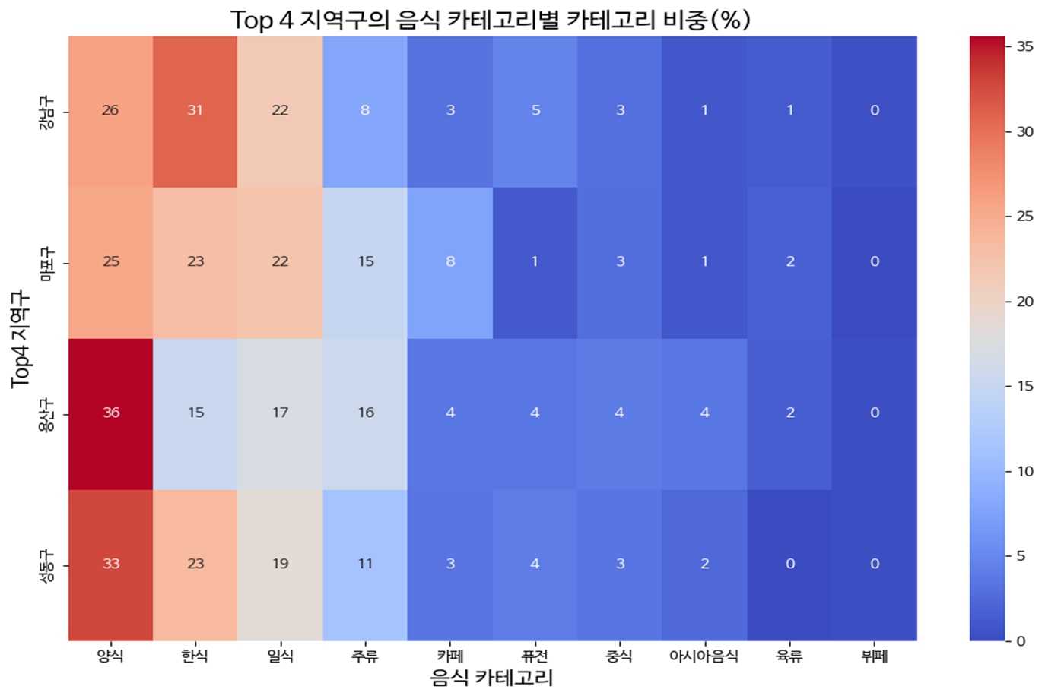
FINDINGS | Top4 지역구 음식 종류
양식, 한식, 일식이 각 지역구 음식 종류의 70% 이상을 차지하는 주요 음식 종류로 나타남
용산구와 성동구는 양식의 비중이 한식/일식보다 10.0%p 이상 많은 반면 마포구는 양/한/일식의 비율이 비슷, 강남구는 한식이 가장 많음

Slide 25
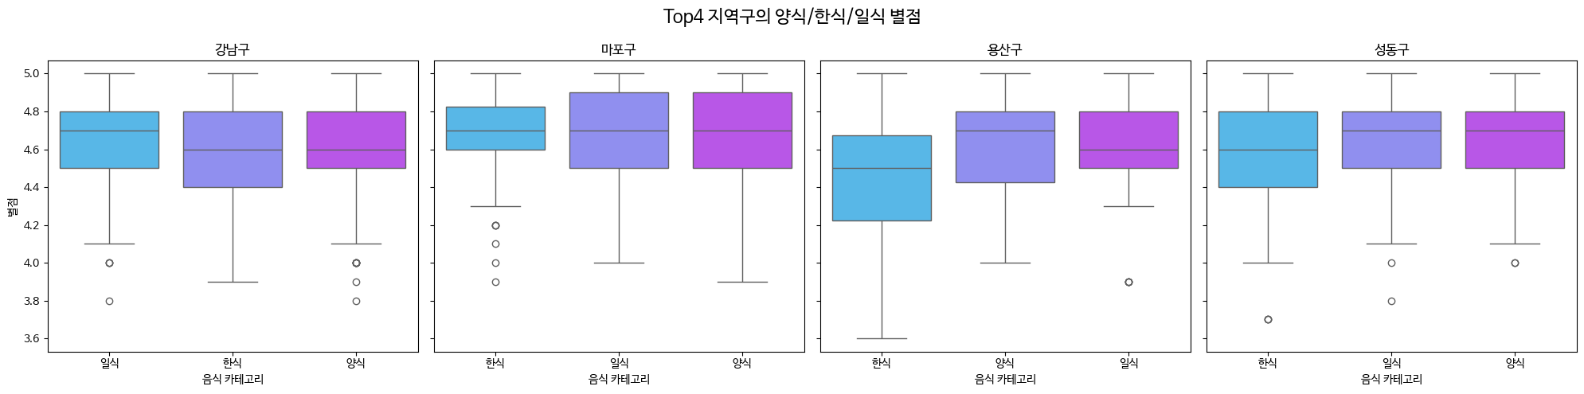
FINDINGS | Top4 지역구 양/한/일식 별점
주요 음식 종류인 양식, 한식, 일식 중 전반적으로 한식에 대한 별점의 범위가 양식/일식 대비 상대적으로 넓음
마포구는 강남/용산/성동구 대비 한식/일식/양식의 별점 중앙값이 높은 편이며 Q1, Q3 구간이 타 지역구 대비 높음 → 따라서, 마포구가 타 지역구 대비 맛집 성공률이 높을 것으로 예상

Slide 26
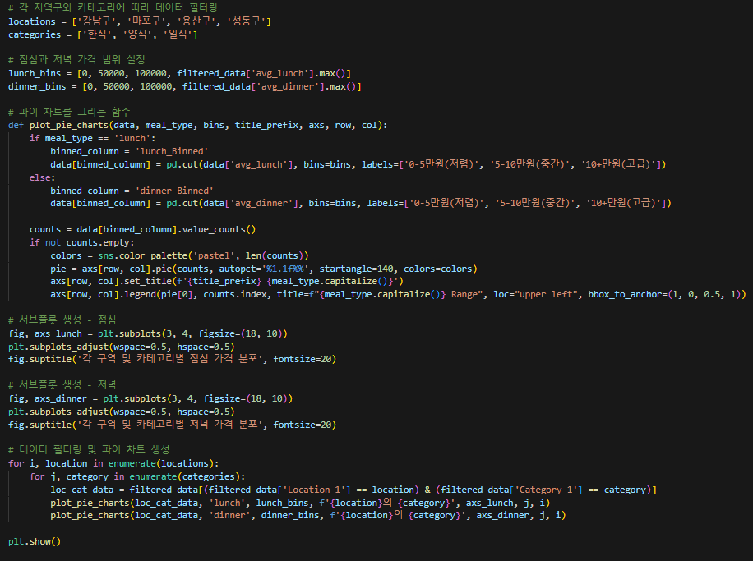
FINDINGS | 주요 음식 종류 별 식사 시간대에 따른 가격대 (코드)
가격대를 다음과 같이 3개의 카테고리로 분류: (1) 저렴 (1-5만원대), (2) 중간 (5-10만원대), (3) 고급 (10만원 이상)

Slide 27
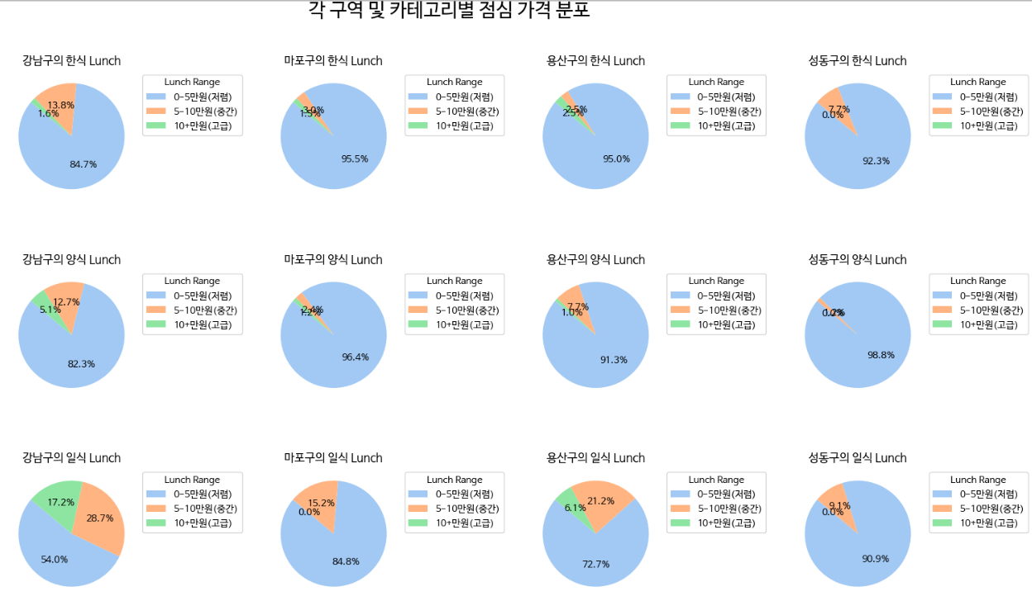
FINDINGS | 주요 음식 종류 별 식사 시간대에 따른 가격대 (점심)
강남구는 상대적으로 타 top4 구역보다 고급 음식점이 많으며 마포와 성동구는 비슷한 구성을 가짐
성동구 전체와 마포구에서 한식을 제외하면 다른 2개 지역과는 달리 고급 음식점이 없으며 대부분이 저렴한 가격으로 구성됨

Slide 28
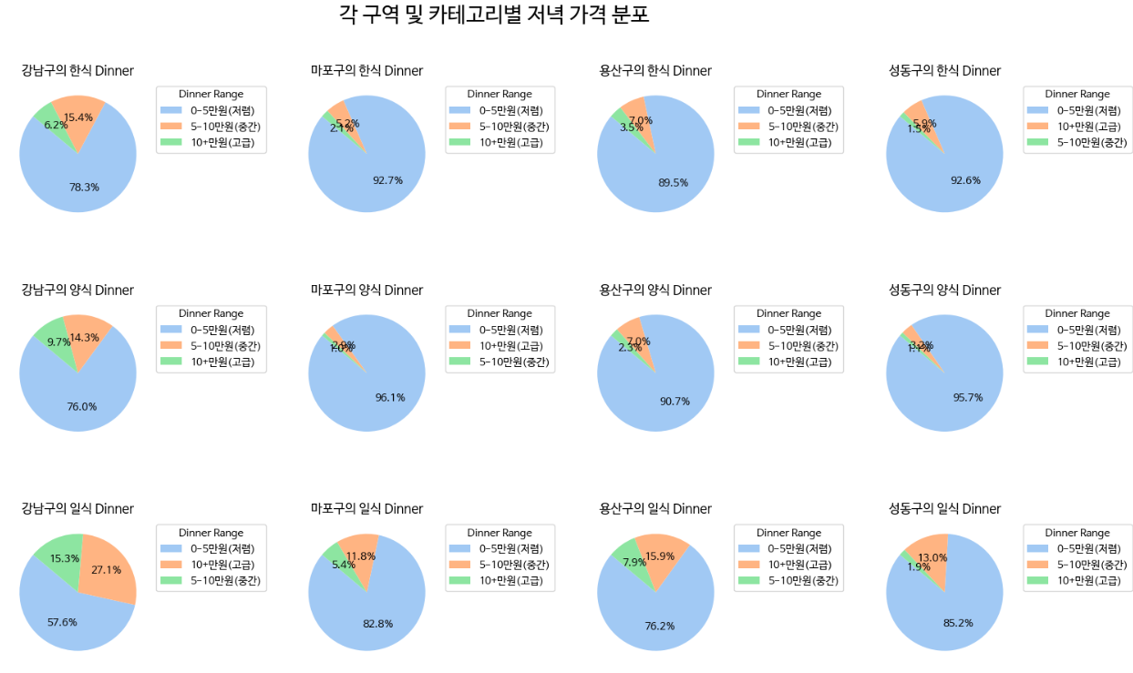
FINDINGS | 주요 음식 종류 별 식사 시간대에 따른 가격대 (저녁)
저녁 비용 또한 점심과 비슷한 양상을 띄고 있음
타 지역 대비 강남구에 고급 음식점이 상대적으로 많은 편
강남구를 제외한 마포/용산/성동구의 저녁 비용은 비슷하게 구성됨

Slide 29
SUGGESTION | 상황별 식당 추천 지역
가격대와 음식류 기준으로 식당 검색 시 우선 확인 지역을 추천한다면 아래와 같음
양식
한식
일식
점심
저녁
점심
저녁
점심
저녁
가성비
마포/성동구
강남/성동구
마포
강남/마포
마포/용산
마포/용산
무난한
마포/성동구
강남/성동구
마포
강남/마포
마포/용산
강남/용산
럭셔리
강남/성동구
강남/성동구
마포
강남/마포
마포/용산
강남/용산

Slide 30
요약 | 분석
강남
가장 많은 음식점이 있으며 그에 따라 다른 지역구보다 더욱 다양한 평점과 리뷰 수를 확인하여 음식점 선정 가능
타 TOP4 지역구보다 일식 가격대가 다양하며 특히 고급 일식집이 상대적으로 많음
마포
음식점이 두번째로 가장 많은 지역이며 평점에 비해 리뷰 수가 적은 곳임
평균 평점이 가장 높음
용산
2인 기준 5-10만원 안의 무난한 가격인 음식점이 가장 많이 분포
성동
점심, 저녁 식사 비용이 저렴한 음식점이 가장 많음

Slide 31
0705 추가 분석

Slide 32
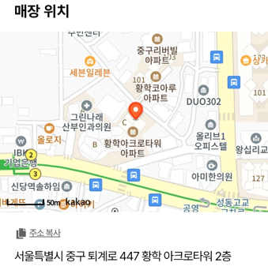
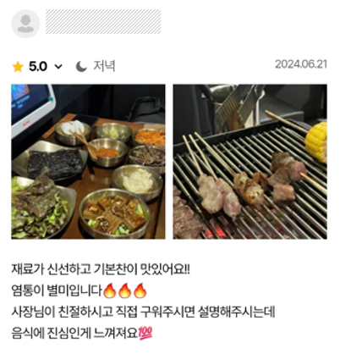
보완 사항 | 추가 웹크롤링을 통한 데이터 추가
캐치테이블에서 제공된 정보를 기반으로 리뷰와 평점이 서울 평균 이상으로 높은 식당을 “성공적인” 맛집 후보로 선정
맛집 후보 중 소비자가 입력하는 ‘위치‘, ‘선호 음식 종류‘, ‘가격대’, ‘키워드’에 맞춰 적절한 식당 제안
식당 세부 주소 수집
식당 별 고객 리뷰 수집
맞춤 식당 제안을 위한 필터링 옵션
식당 별 세부 주소를 수집하여 보다 정확한 위도와 경도 파악함
현재 ‘내 위치＇의 위경도와 각 식당의 의경도를 하버사인공식 (두 위경도 사이의 거리를 구하는 공식)에 대입하여 km로 반환, ‘내 위치＇에서 식당까지의 거리 도출함
식당 별 고객 리뷰를 수집하여 상위 키워드 도출
키워드를 통한 맞춤형 음식점 추천
음식 카테고리, 가격대, 키워드 등의 필터링 옵션을 추가하여 소비자 니즈에 맞는 음식점을 추천 및 관련 정보 제공
추후 진행할 인사이트 도출 :
세부 주소 분석을 통한 정확한 음식점 위치 추천
리뷰 키워드 분석을 통한 원하는 음식점 추천 및 리뷰 신뢰도 향상
리뷰 시간대 분석을 통한 최신 트렌드 파악
리뷰수, 별점, 찜의 관계성 / 회귀분석을 통한 전 인사이트와 비교
다양한 필터링 옵션을 통한 선택의 폭 확대
개인화 추천 시스템을 통한 사용자 만족도 증대

Slide 33
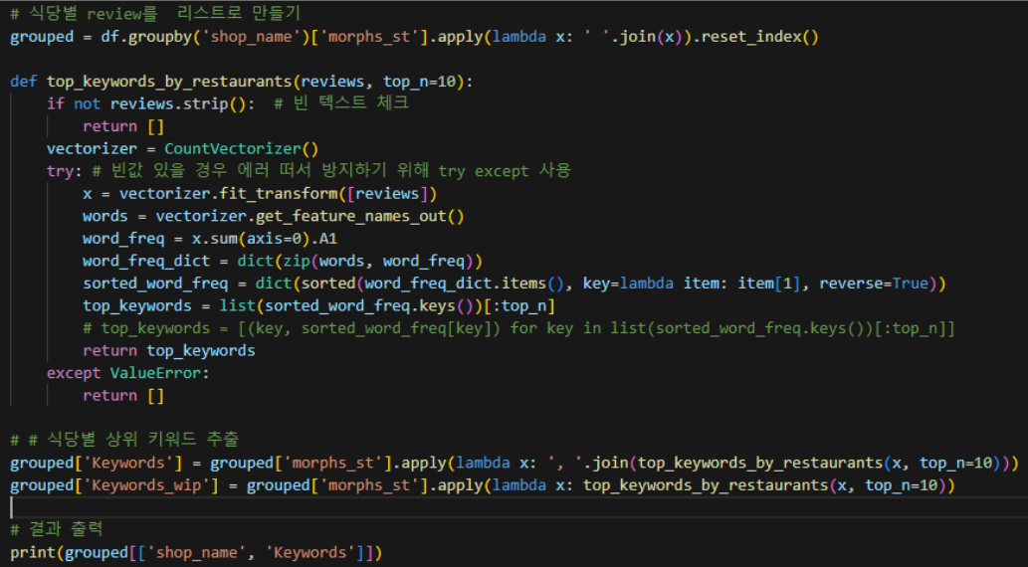
보완 사항 | 식당별 키워드 추출 (코드)
고객 리뷰 키워드 도출 과정 :
각 리뷰 별 한국어 명사/형용사 추출 (Konlpy의 Okt 사용)
1차 불용어 제거
전체 리뷰 Top 1000 키워드 추출
2차 불용어 제거
키워드 카테고리 작업
식당별 Top 10 키워드 추출
키워드 카테고리 적용한 식당별 Top 키워드 도출

Slide 34
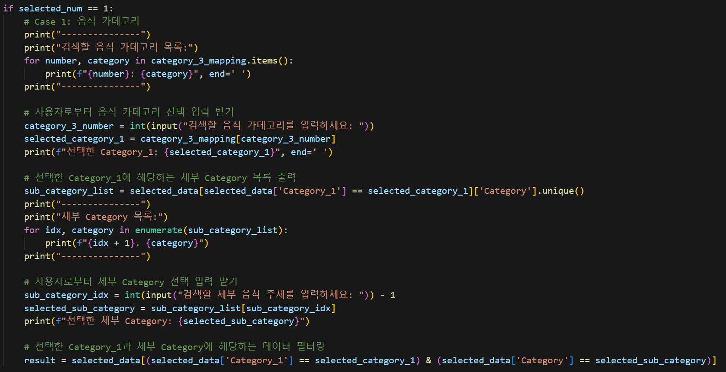
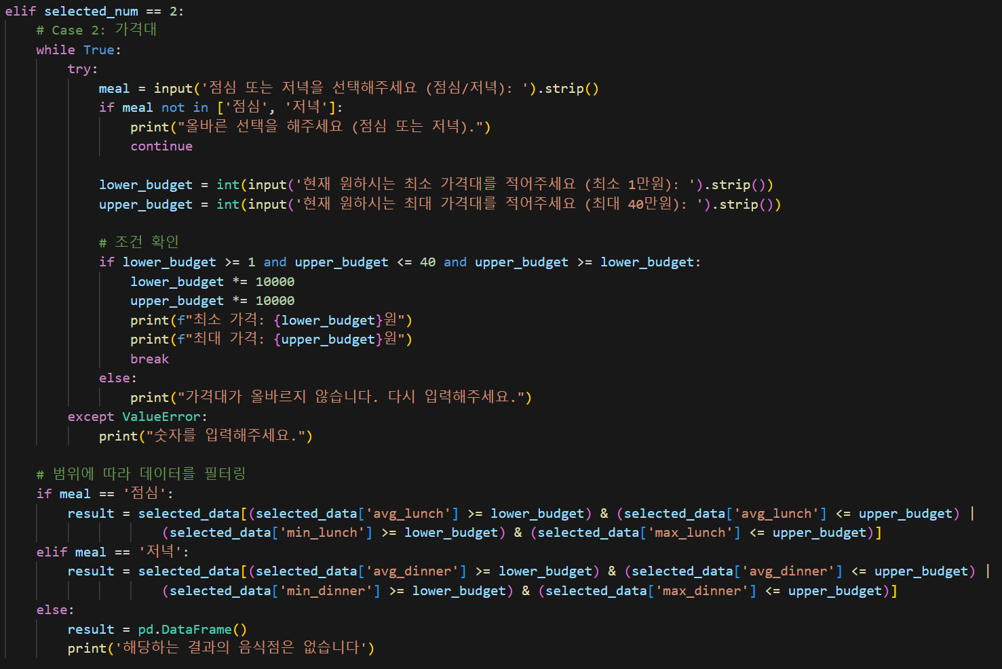
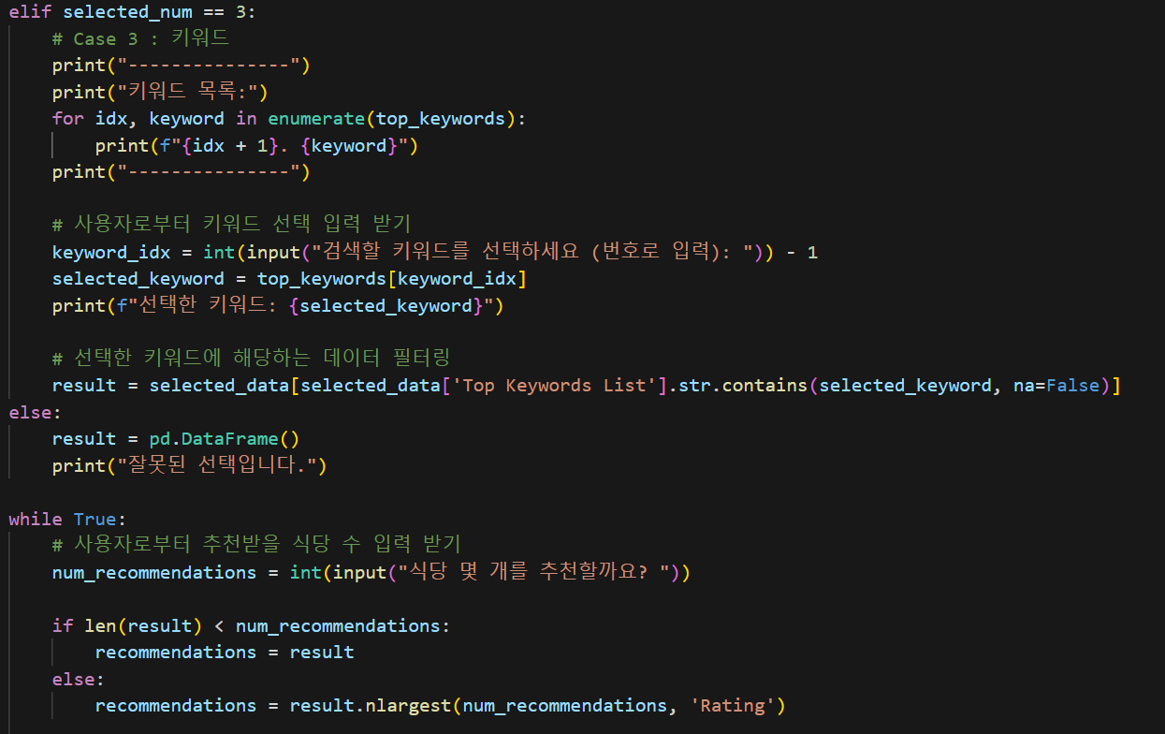
보완 사항 | 식당 추천을 위한 필터링 적용 (음식/가격대/키워드)
음식 종류
가격대
키워드

Slide 35
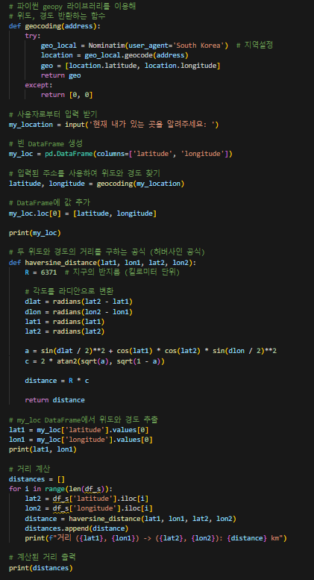
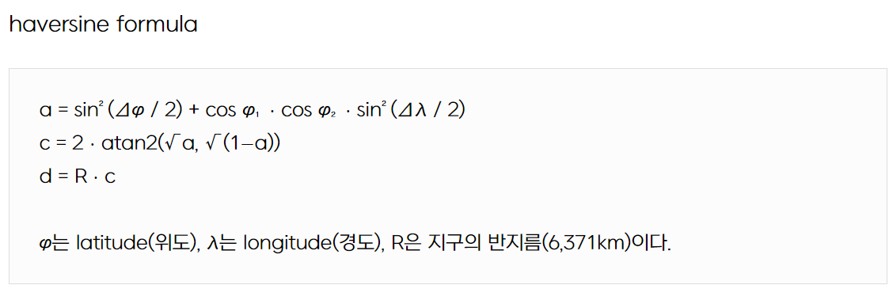
보완 사항 | ‘내 위치＇와 식당 사이의 거리
Geopy 라이브러리를 통한 한국 내 위경도 도출
하버사인 공식을 통해 현재 ‘내 위치＇와 식당 사이의 겨리 도출

Slide 36
결론 | 인사이트
다양한 필터를 사용하여 서울 지역의 적절한 맛집 밀집 지역을 도출함
현재 성동구 사용자들의 키워드 분석 결과, 사용자들이 선호하는 키워드는 분위기, 와인, 파스타 등 양식 맛집을 선호하는 것으로 보임
키워드 분석에서 양식과 와인 등 양식 관련 키워드가 다수 발견됨. → ‘와인’은 1310회 (4위), ‘파스타‘는 1016회 (7위) 언급되어 사용자들이 양식 선택 시 주류 또한 중요하게 고려하는 것으로 보임 → 이는 p.9,10 에서 나타난 양식 > 한식 밀집도와 연관 있을 것으로 보임
키워드 카테고리 별 식당 개수 (성동구 기준)
순위 | 키워드 카테고리 | Count
1 | 분위기 좋은 | 155
2 | 음식이 맛있는 | 146
3 | 주류 | 75
4 | 서비스 좋은 | 67
5 | 추천하는 | 63
6 | 친절한 | 38
7 | 특별한 날 | 21
8 | 데이트/연인과 함께 | 12
전체 키워드 별 빈도 (성동구 기준)
순위 | 키워드 | 빈도
1 | 음식 | 2723
2 | 분위기 | 2040
3 | 메뉴 | 1846
4 | 와인 | 1310
5 | 좋은 | 1172
6 | 하나 | 1056
7 | 파스타 | 1016
8 | 서비스 | 993
9 | 추천 | 993
10 | 좋고 | 891

Slide 37
코드 시연

Slide 38
BACKGROUND |
현대 사회에서 ‘시간은 곧 금＇이라는 인식이 더욱 짙어지는 중
현대사회에서 ‘시간’은 가장 큰 자원이라고 생각한다
나는 ‘시간이 곧 돈’이라 생한다
앞으로 ‘시간 절약‘ 서비스가 더 많아지면 좋겠다
‘시간’을 아껴주는 서비스라도 높은 비용은 부담 될 것 같다
고물가 시대에는 ‘시간 절약’보다 ‘비용 절약’이 더 중요해질 것 같다
시간이 돈인 시대지만, 이런 서비스를 이용할 만한 여유가 없다
시간 절약 서비스 이용 여부가 ‘상대적 박탈감’을 느끼게 할 것 같다
20대 | 30대 | 40대 | 50대
20대 | 30대 | 40대 | 50대

Slide 39
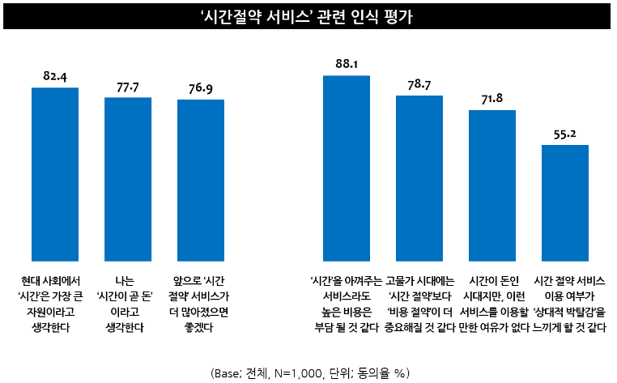
시장조사업체 엠브레인의 트렌드모니터 설문에 의하면 전체 응답자 중 82.4%가 ‘시간’을 가장 큰 자원으로 여기고 있으며 시간을 아껴주는 서비스에 대한 관심 (60%)도 높은 편으로 나타남. → 이는 특히 2030 저연령층에서 두트러짐 20대 64.8%, 30대 62.0%, 40대 58.4%. 50대 54.8%) → 시간 절약 서비스에 대한 비용 지불 의향 또한 2030 에서 상대적으로 높게 나타남 (20대 43.2%, 30대 36.8%, 40대 34.4%, 50대 36.0%)
다만, 시간 절약도 중요하지만 비용과의 밸런스가 더 중요
BACKGROUND |
ㅌㅌㅌ
현대 사회에서 ‘시간은 곧 금＇이라는 인식이 더욱 짙어지는 중
현대사회에서 ‘시간＇은 가장 큰 자원이라고 생각한다
나는 ‘시간이 곧 돈＇이라 생한다
앞으로 ‘시간 절약‘ 서비스가 더 많아지면 좋겠다
‘시간’을 아껴주는 서비스라도 높은 비용은 부담 될 것 같다
고물가 시대에는 ‘시간 절약＇보다 ‘비용 절약＇이 더 중요해질 것 같다
시간이 돈인 시대지만, 이런 서비스를 이용할 만한 여유가 없다
시간 절약 서비스 이용 여부가 ‘상대적 박탈감＇을 느끼게 할 것 같다
https://www.madtimes.org/news/articleView.html?idxno=19013

